Slide 1



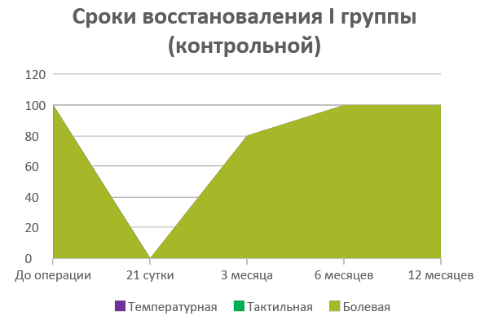
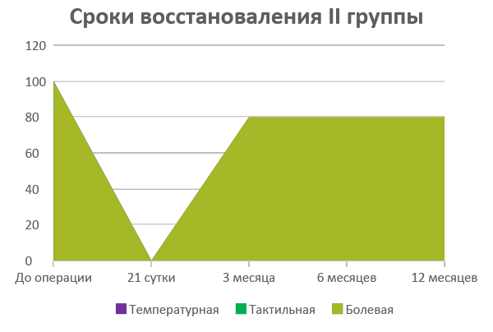
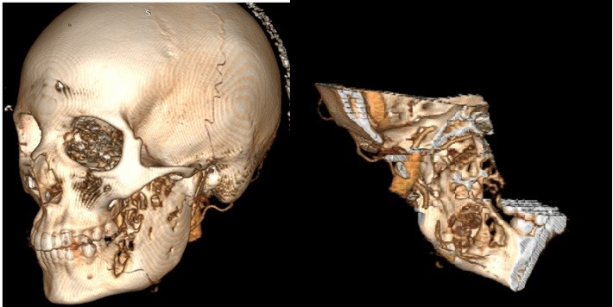
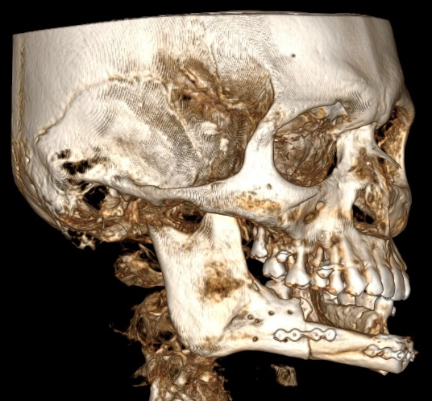
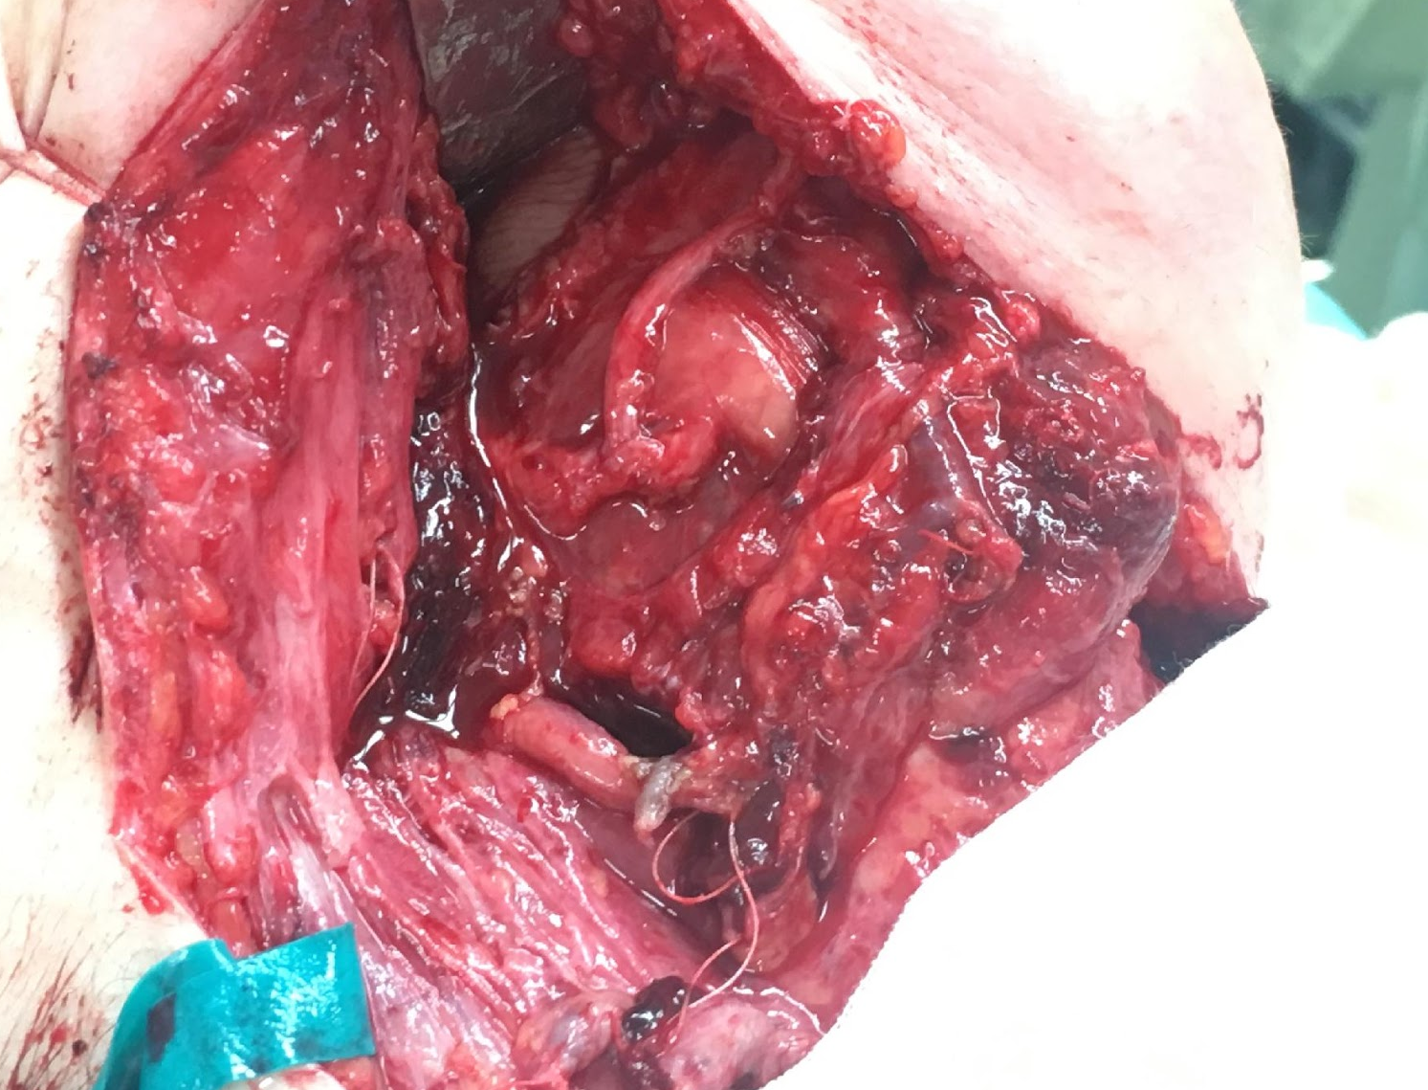
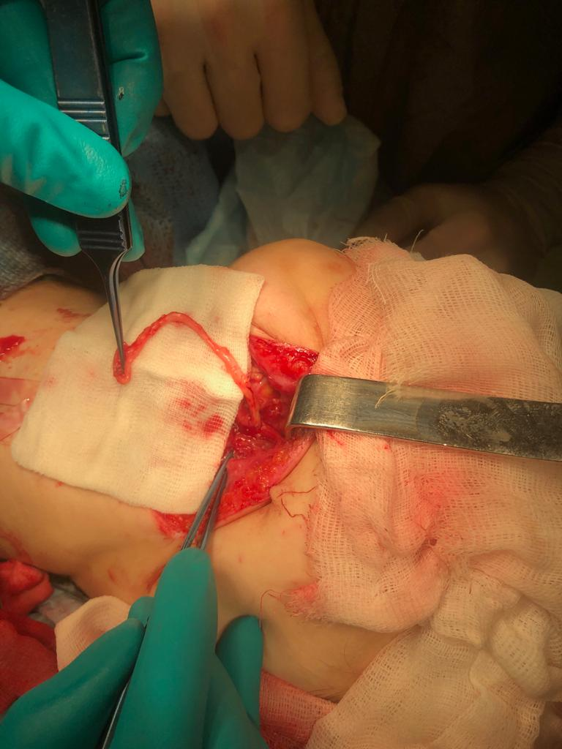
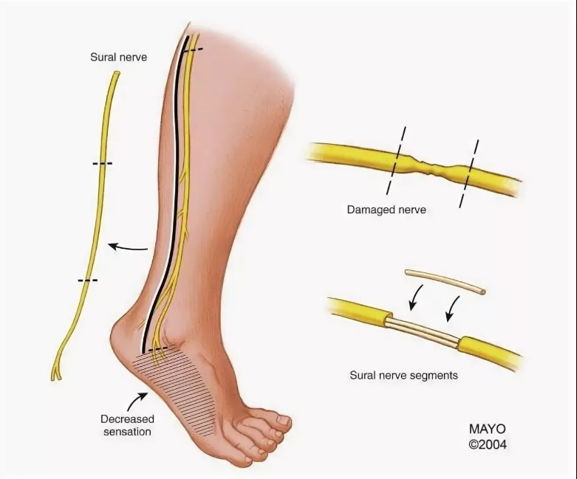
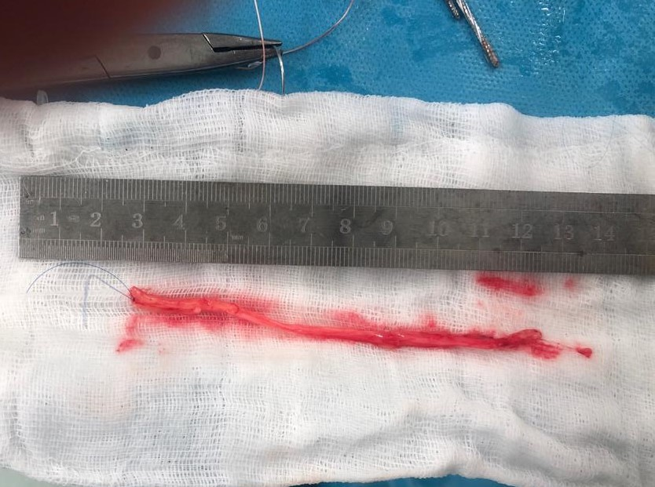
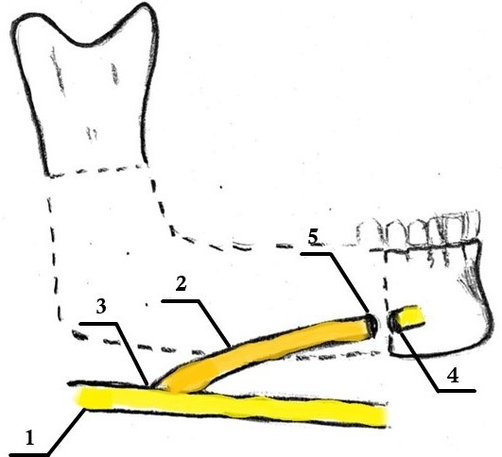
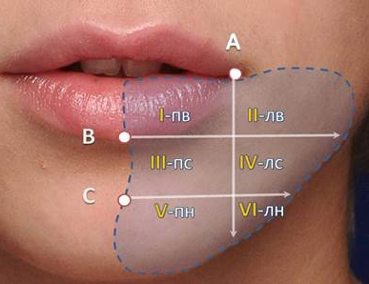
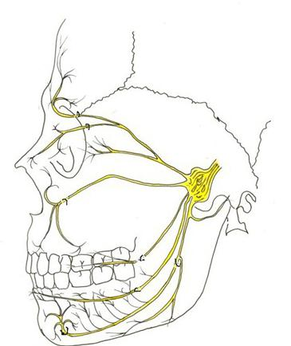
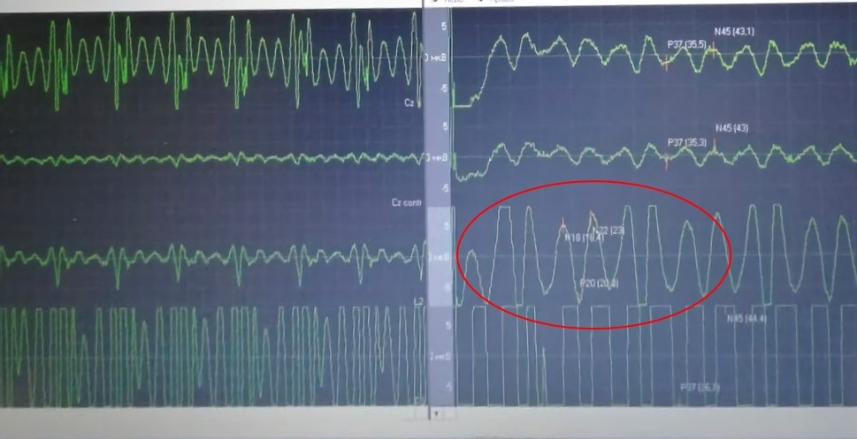


РЕКОНСТРУКЦИЯ НИЖНЕАЛЬВЕОЛЯРНОГО НЕРВА ПРИ РЕЗЕКЦИИ НИЖНЕЙ ЧЕЛЮСТИ ПО ПОВОДУ ДОБРОКАЧЕСТВЕННЫХ ОПУХОЛЕЙ.
БОТОЕВ С.Р., к.м.н. ГИЛЁВА К.С.
Введение
Материалы и методы
Метод II
Результаты
Проблема полной реабилитации пациентов после резекции нижней челюсти является одной из важнейших в челюстно-лицевой хирургии. Резекция нижней челюсти приводит не только к нарушению функции жевания и глотания, но и к нарушениям речи, чувствительности и внешнего вида пациента. Одной из главных задач хирурга после резекции является устранение дефекта челюсти путем восстановления ее непрерывности, а также восстановление утраченных функций.
В период с 2018 по 2020 гг. выполнено 10 резекций по поводу доброкачественных одонтогенных новообразований (миксома, амелобластома, остеобластокластома) в возрасте от 18 до 60 лет. Субъективно исследовались тактильная, болевая и температурная чувствительности. Оценка восстановления чувствительности проводилась субъективными и объективными методами. Оценка субъективной чувствительности проводилась пятикратно: до операции, 21 день после операции, 3 месяца, 6 месяцев и год спустя. Для объективной оценки чувствительности использовался электромиограф, при помощи которого производилась регистрация соматосенсорных вызванных потенциалов. Исследования проводились двукратно: спустя 21 день после операции и через 12 месяцев.
При поражении тела, угла и ветви нижней челюсти вместе с сосудисто-нервным пучком и невозможностью выделения и сохранения проксимального конца нижнеальвеолярного нерва. В этом случае так же производится забор и перенос вставки из икроножного нерва, но в качестве реципиента выступает язычный нерв Производится наложение нейроанастомозов периэпиневрально между проксимальным концом нижнеальвеолярного нерва и язычным нервом «конец в бок» (5 пациентов).
По субъективным результатам через 12 месяцев в контрольной группе у всех пациентов восстановились все виды чувствительности, а во второй группе у 80%, что доказывает высокую эффективность обоих методов. Несмотря на практически полное восстановление, у всех пациентов отмечались участки гипостезии по температурной и тактильной чувствительностям.
Реконструкция нижнеальвеолярного нерва
Результаты тригеминальных вызванных потенциалов у всех пациентов через 21 день после операции были отрицательны, спустя 12 месяцев у 9 (90%) пациентов пики вызванных потенциалов регистрировались это указывает на то, что блока проведения по тройничному нерву нет. Неудачу в одном случае мы связываем с нарушением температурной чувствительности еще до проведения операции за счет распространения опухоли в нижнечелюстной канал.
Но мы не можем говорить о полной реабилитации, если не восстанавливается чувствительность нижней губы, вследствие чего возникают нарушения речи, трудности при употреблении напитков и потере температурной чувствительности. В совокупности все эти факторы создают неблагоприятную среду для социальной адаптации пациента в послеоперационном периоде.
Забор икроножного нерва
Нейроанастомозы «конец-в-бок»
Метод I (контрольная группа)
Нижнеальвеолярный нерв выделяется дистально на уровне выхода из подбородочного отверстия, а проксимально до уровня интактных тканей и интраоперационно проводится визуальный контроль степени вовлеченности сосудисто-нервного пучка в диспластический процесс. Далее производится реиннервация путем переноса вставки из икроножного нерва и наложение нейроанастомозов «конец в конец» между проксимальным и дистальным концами нижнеальвеолярного нерва (5 пациентов)
Заключение
Цель исследования
Схематичное изображение анастомоза:
1 – язычный нерв
2 – вставка из икроножного нерва
3 – нейроанастомоз «конец в бок»
4 – дистальный конец нижнеальвеолярного нерва
5 – нейроанастомоз «конец в конец»
Данная методика реконструкции эффективна как при сохранении проксимального конца нижнеальвеолярного нерва, так и при невозможности его сохранить. При минимальном донорском ущербе восстанавливается чувствительность нижней губы, что значительно улучшает качество жизни пациентов и их социальную адаптацию.
Разработка метода реконструкции нижнеальвеолярного нерва и оценка ее эффективности при резекции нижней челюсти по поводу доброкачественных опухолей.

